Slide 1
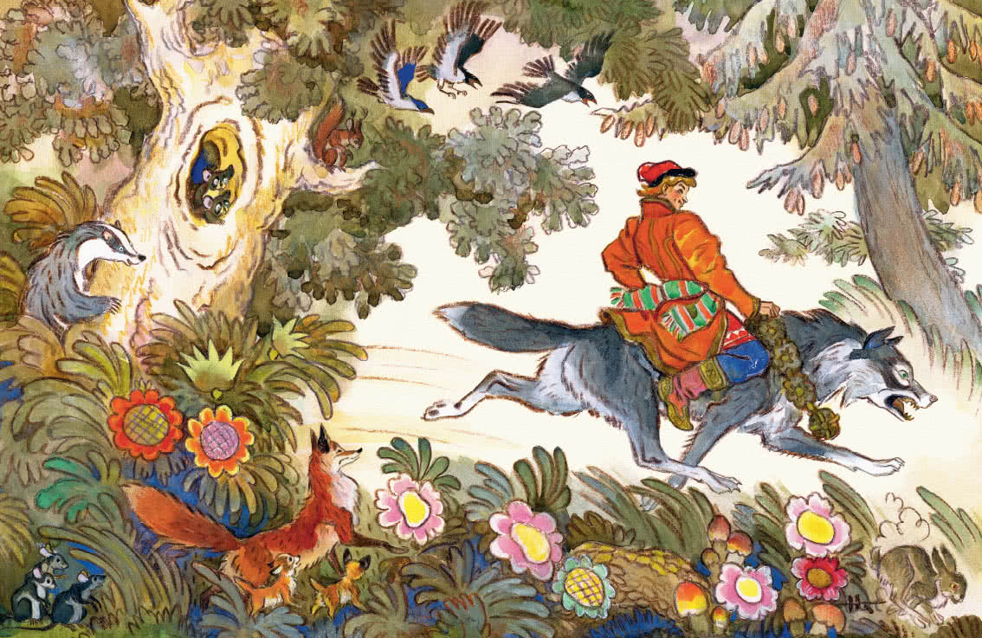
ОХ, УЖ ЭТИ СКАЗКИ!

Slide 2
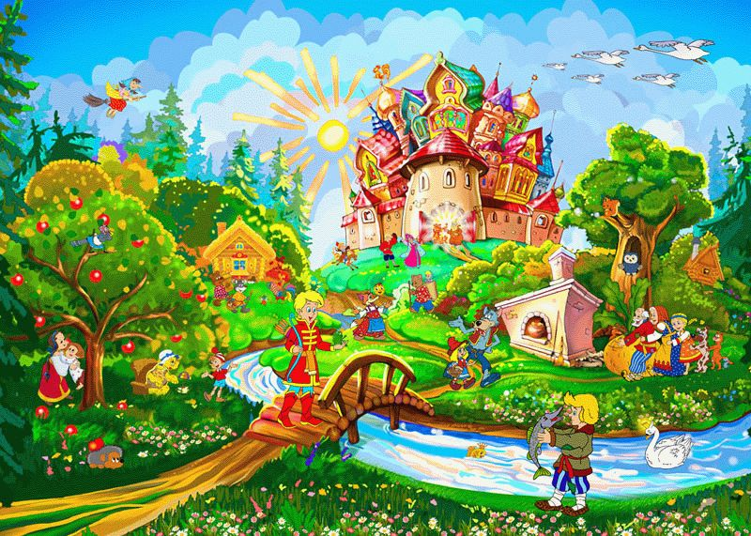
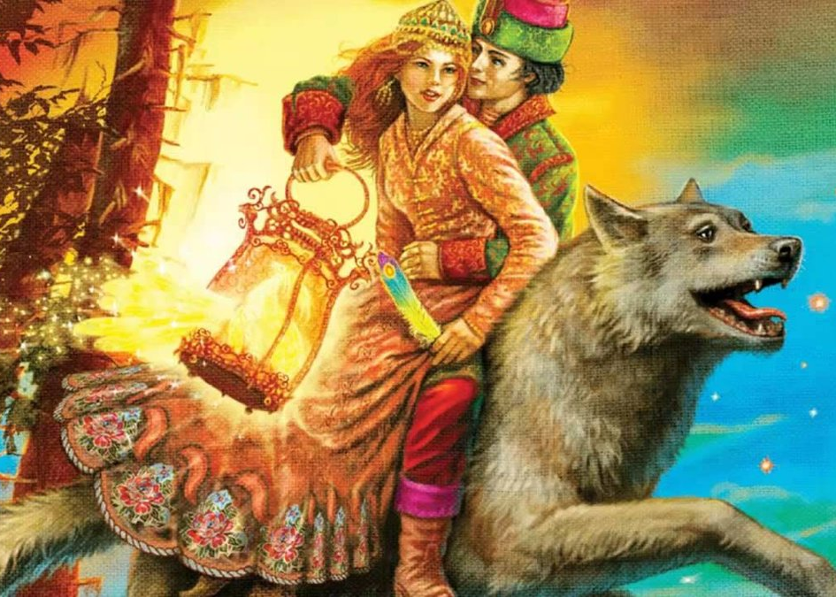
«Русские сказки»
«Волшебные предметы»
Темы
вопросов:
«Авторские сказки»
«Узнай героя»
«Сказки о животных»

Slide 3
1
2
3
4
5
ИГРОВОЕ ПОЛЕ
6
7
8
9
10
11
12
13
14
15
16
17
18
19
20
21
22
23
24
25
26
27
28
29
30
31
32
33
34
35
36
37
38
39
40
41
42
43
44
45
46
47
48
49
50

Slide 4
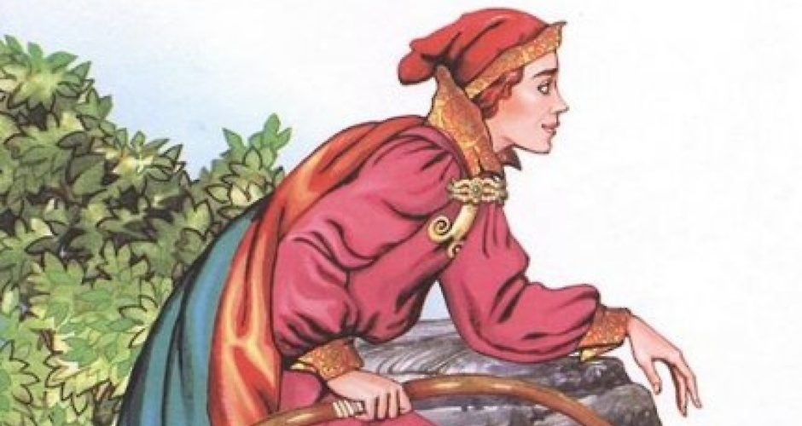
1 . Русские сказки
ВОПРОС:
Обычно он изображается простым и бесхитростным малым, но благодаря своей честности, усердию и труду обязательно побеждает зло и даже женится на Царевне.
ОТВЕТ:
Иван Дурак

Slide 5
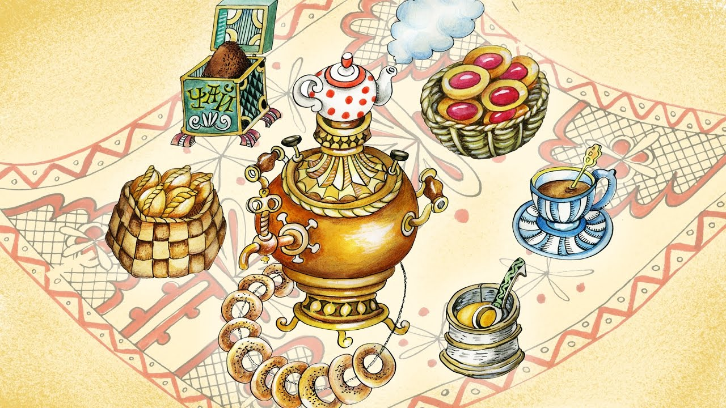
ВОПРОС:
2. Волшебные предметы
Этот известный сказочный предмет незаменим в долгом пути, заменяет собой
и кухню, и стол, и холодильник
ОТВЕТ:
СКАТЕРТЬ-САМОБРАНКА

Slide 6
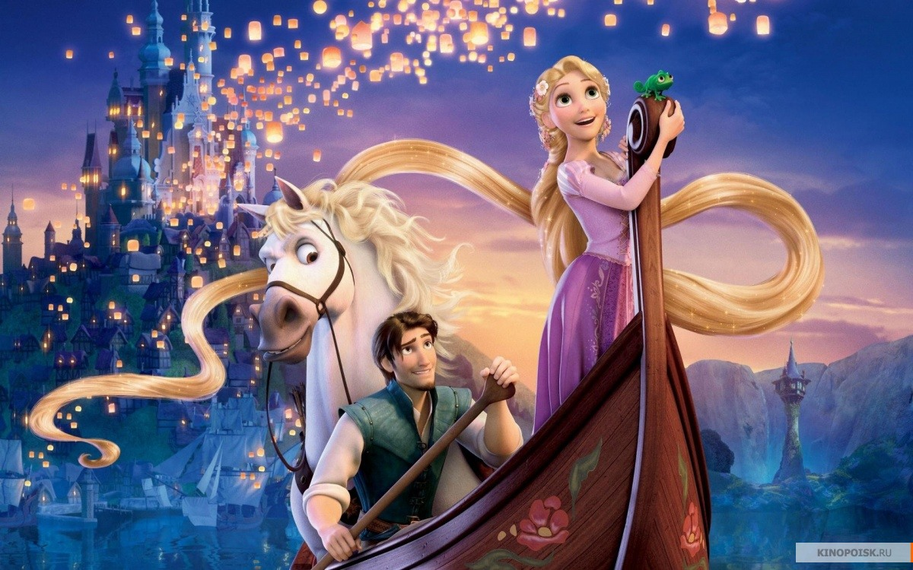
3. Авторские сказки
ВОПРОС:
В этой известной сказке Братьев Гримм говорится о высокой башне, девушке с длинными волосами и колючих розах
ОТВЕТ:
Рапунцель

Slide 7
4. Узнай героя
ВОПРОС:
Этот сказочный герой славится своей худобой, а также нелюбовью к острым иголкам.
ОТВЕТ:
Кощей Бессмертный

Slide 8
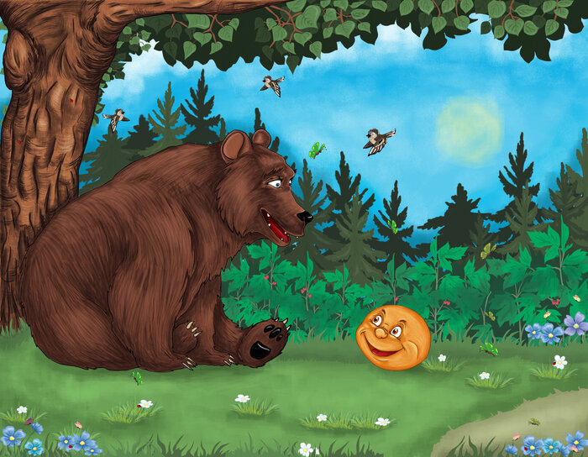
5. Сказки о животных
ВОПРОС:
В сказках он представлен могучим и сильным,
иногда – незадачливым и жадным.
Обмануть его под силу только хитрому русскому мужику. Кто это? Вспомните 3 сказки с его участием.
ОТВЕТ:
МЕДВЕДЬ

Slide 9
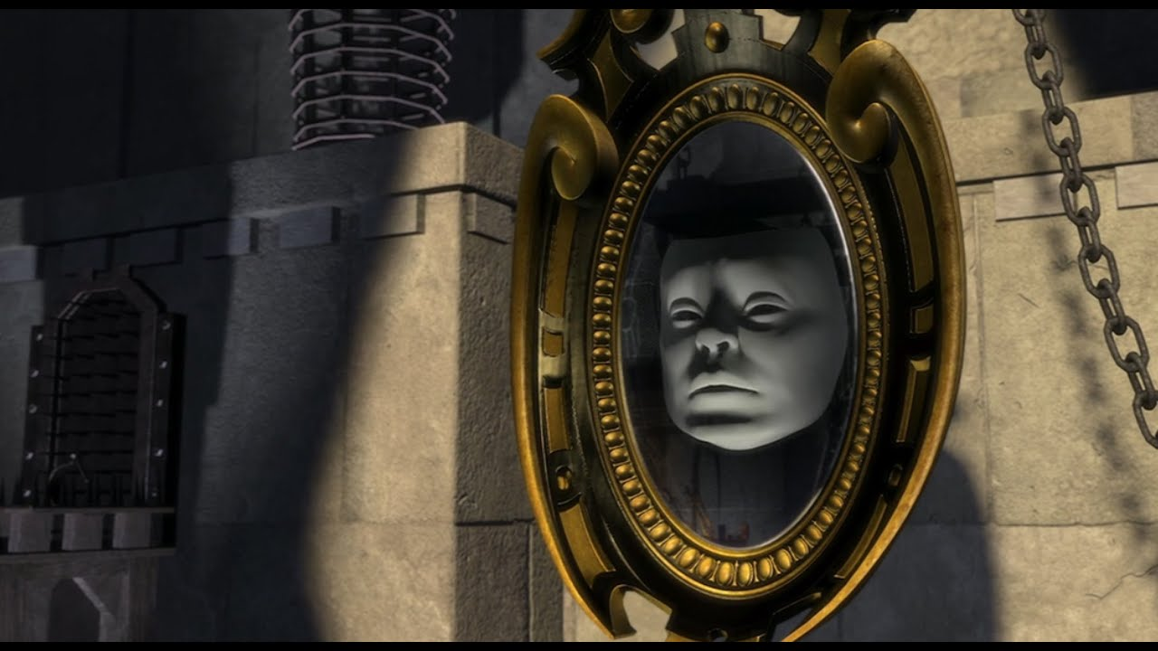
ВОПРОС:
6. Волшебные предметы
С этим предметом мы и сами встречаемся каждый день, правда теперь оно не издаёт ни звука, боится,
Чтобы не разбили.
ОТВЕТ:
ЗЕРКАЛО

Slide 10
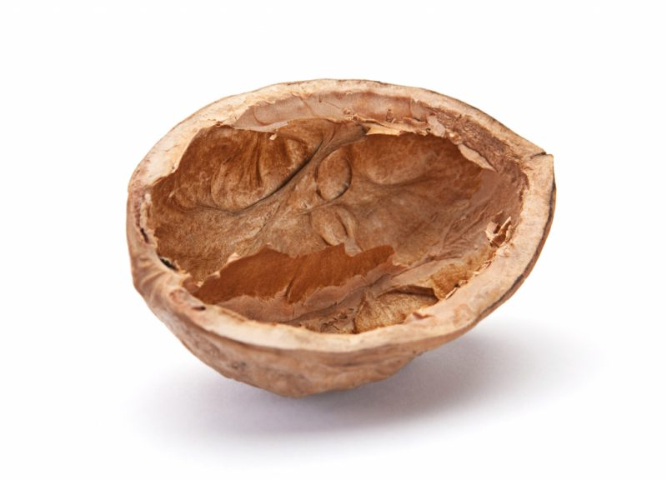
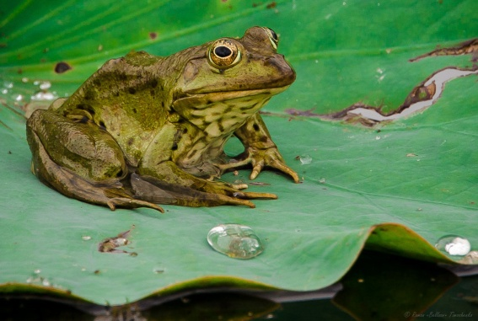
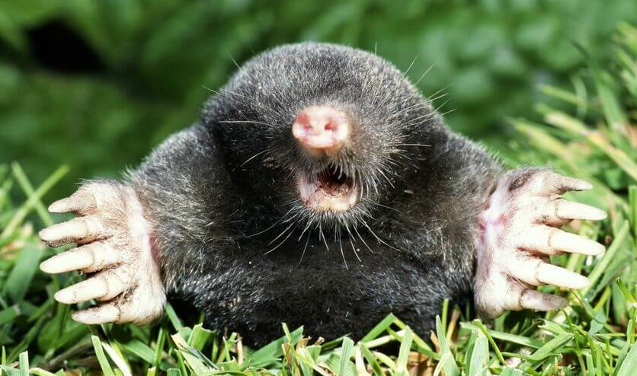
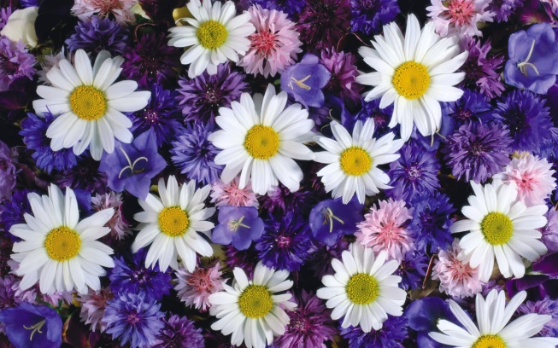
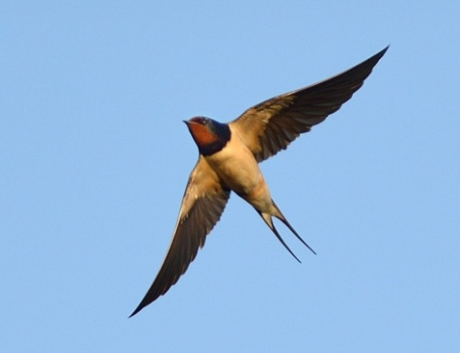
7. Авторские сказки
ВОПРОС:
ОТГАДАЙТЕ СКАЗКУ. КТО ЕЁ НАПИСАЛ?
ОТВЕТ:
«Дюймовочка». Г. Х. Андерсен

Slide 11
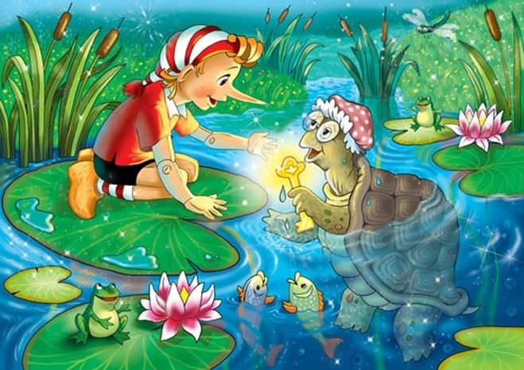
8. Узнай героя
ВОПРОС:
Этот сказочный герой славился своим почтенным возрастом, хорошим здоровьем и умением хранить важные тайны. Персонаж носил чепец и очки, и любил отдыхать на свежем воздухе.
ОТВЕТ:
Черепаха Тортилла

Slide 12
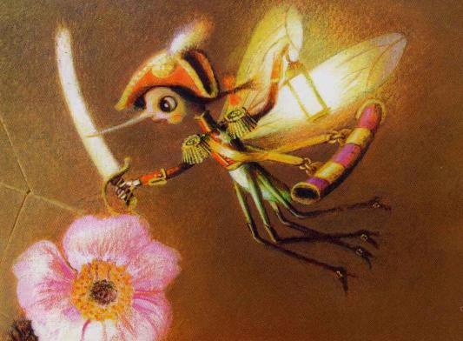
ВОПРОС:
9. Сказки о животных
Несмотря на свой маленький рост, этот персонаж очень храбрый. Известен тем, что прекрасно владеет саблей и может летать даже ночью.
ОТВЕТ:
Комар

Slide 13
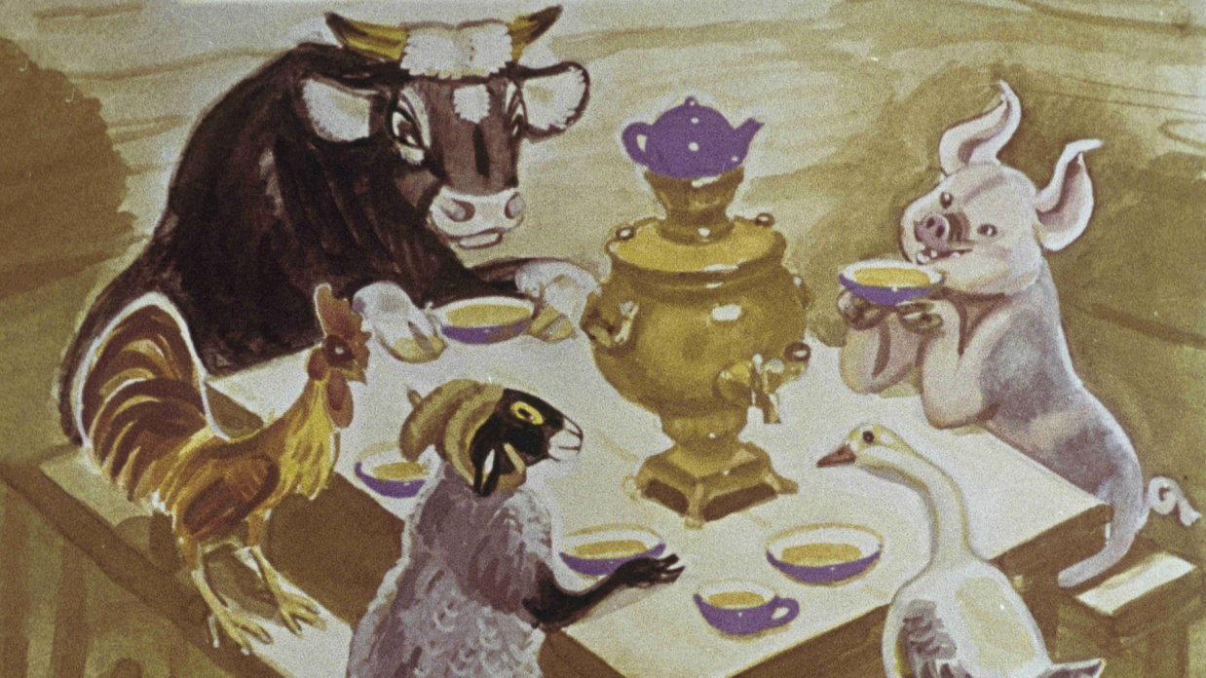
10. Русские сказки
ВОПРОС:
Эта сказка рассказывает о старом быке, баране, свинье, гусе и петушке, которые не только избежали верной смерти, но и победили лесных разбойников.
ОТВЕТ:
ЗИМОВЬЕ ЗВЕРЕЙ

Slide 14
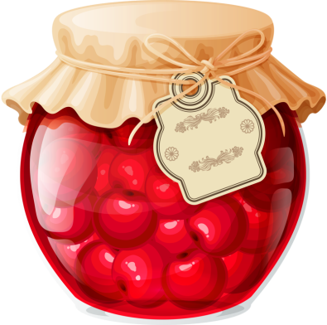
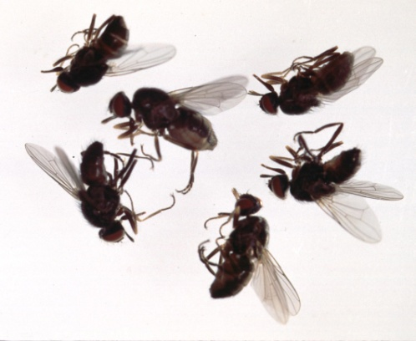
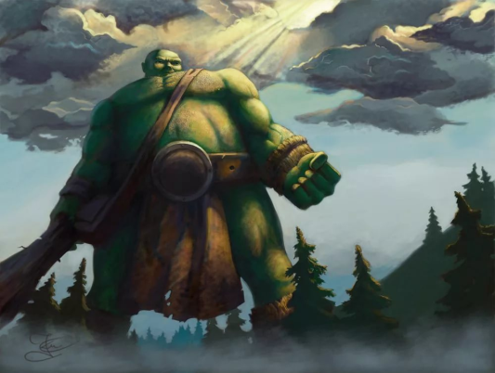
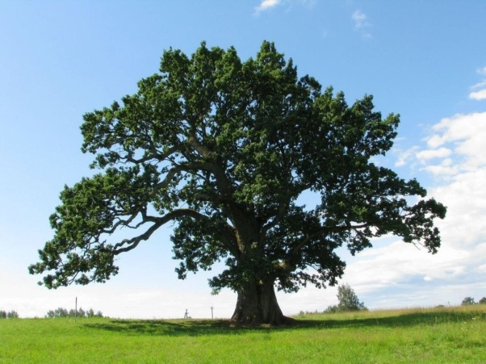
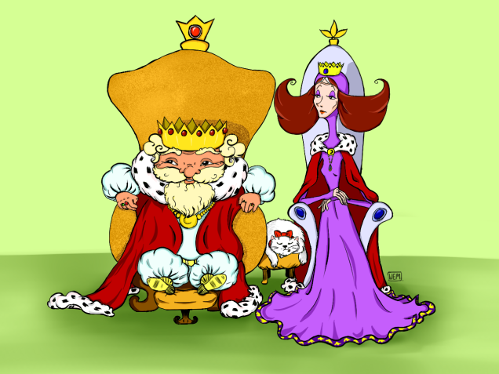
11. Авторские сказки
ВОПРОС:
Угадайте сказку. Назовите её автора.
ОТВЕТ:
«Храбрый портняжка». Братья Гримм

Slide 15
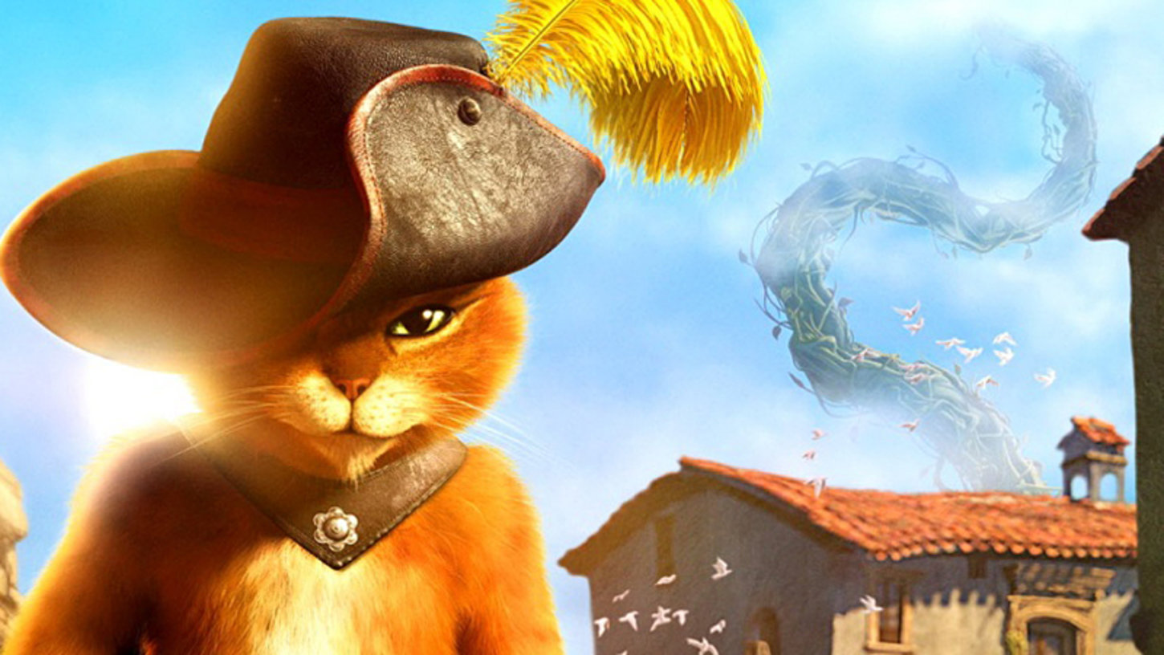
12. Узнай героя
ВОПРОС:
ЭТОГО ГЕРОЯ СКАЗОК ЛЕГКО УЗНАТЬ ПО КРАСНЫМ САПОГАМ И ШЛЯПЕ С ПЕРОМ.
А БОЛЬШЕ НА НЁМ НИЧЕГО И НЕ БЫЛО.
ОТВЕТ:
Кот в сапогах

Slide 16
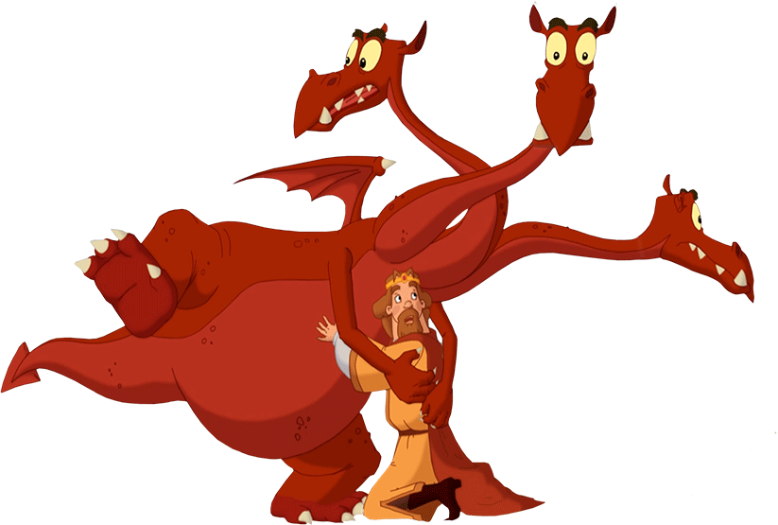
13. Сказки о животных
ВОПРОС:
Несмотря на свои вредные привычки
похищать молодых девушек и чинить всякие беспорядки,
иногда он помогал Добрыне Никитичу и даже мог охотно поработать службой доставки
ОТВЕТ:
Змей Горыныч

Slide 17
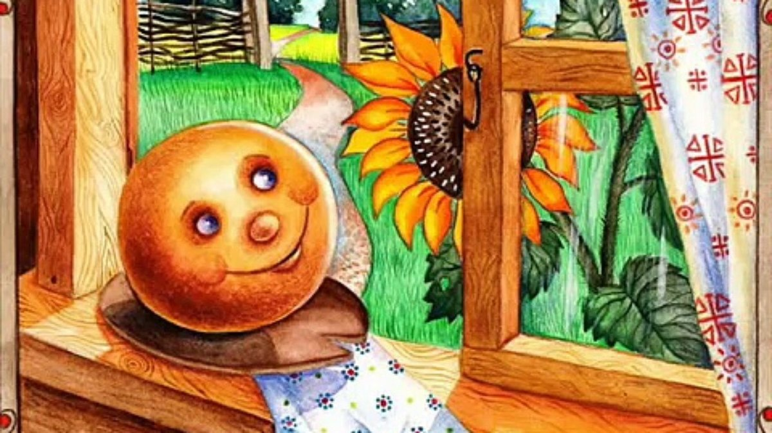
14. Русские сказки
ВОПРОС:
Если бы не его страсть к путешествиям по тёмным лесам, то сидел он бы себе дальше на окошке и загорал на солнышке.
ОТВЕТ:
Колобок

Slide 18
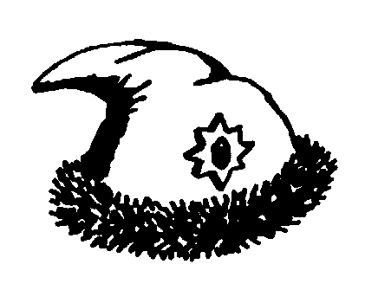
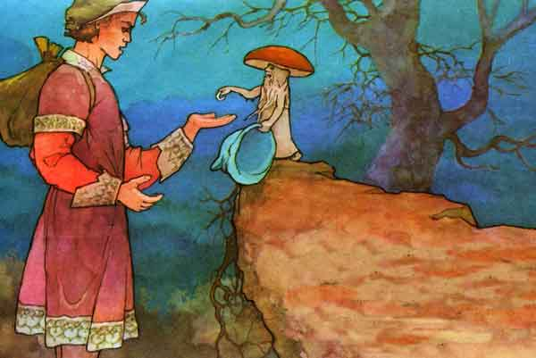
ВОПРОС:
15. Волшебные предметы
Владелец этого предмета может легко ездить в маршрутке без билета, уходить незамеченным со скучного урока и лучше всех играть в прятки.
ОТВЕТ:
ШАПКА-НЕВИДИМКА

Slide 19
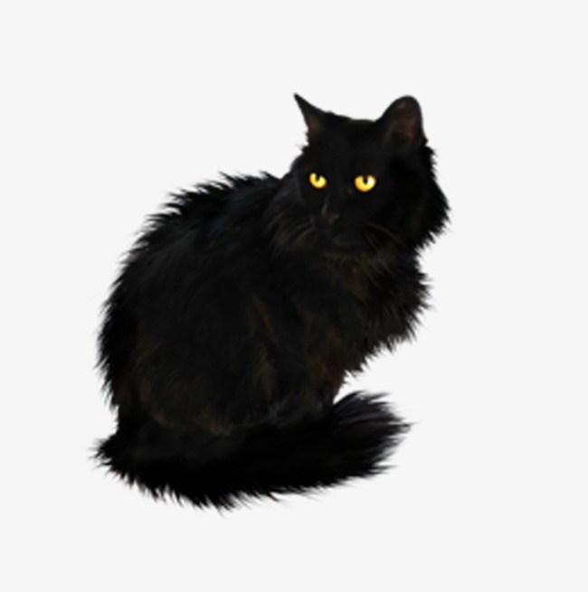
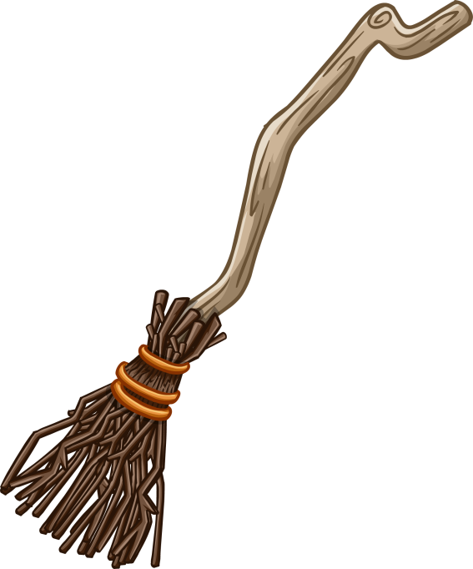
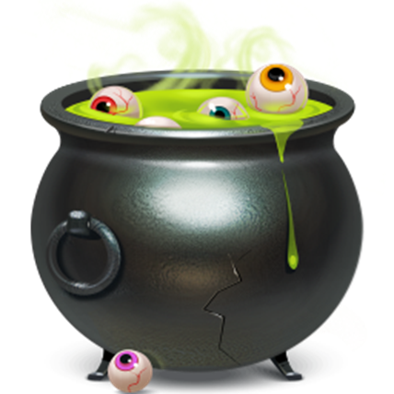
16. Узнай героя
ВОПРОС:
Угадайте героя по его вещам
ОТВЕТ:
Баба Яга

Slide 20
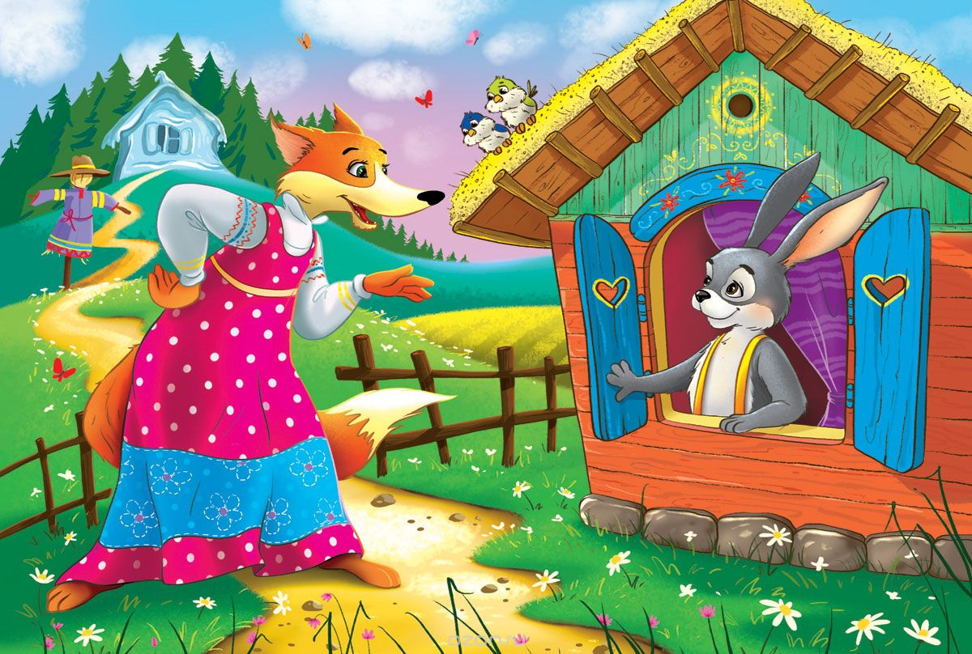
17. Сказки о животных
ВОПРОС:
В этой сказке Петух – настоящий герой,
если бы не он, жить бы бедному зайчику на улице в лютый мороз.
ОТВЕТ:
ЗАЮШКИНА ИЗБУШКА

Slide 21
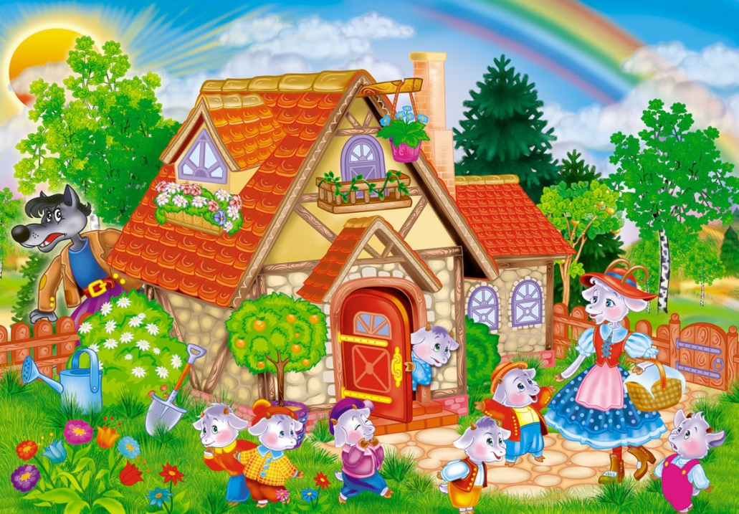
ВОПРОС:
18. Русские сказки
Смысл этой сказки заключается в том, что никогда нельзя пускать в дом незнакомцев, как бы сладко они вам не пели.
ОТВЕТ:
Волк и семеро козлят

Slide 22
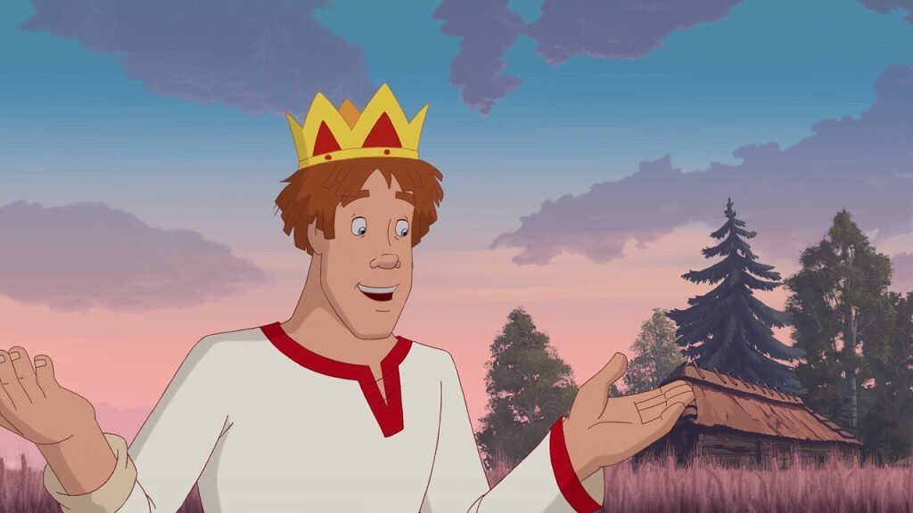
19. Волшебные предметы
ВОПРОС:
Без него практически невозможно найти верную дорогу в сказочном мире. Хранится обычно у Бабы Яги или других сказочных рукодельниц.
ОТВЕТ:
Волшебный клубок

Slide 23
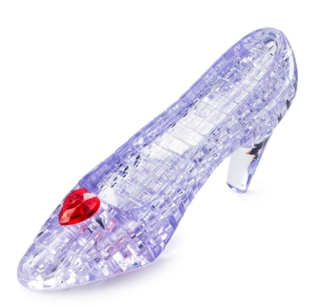
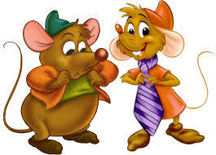
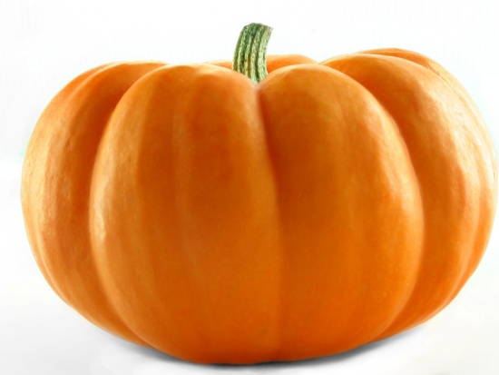
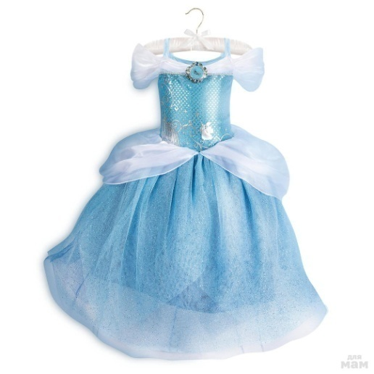
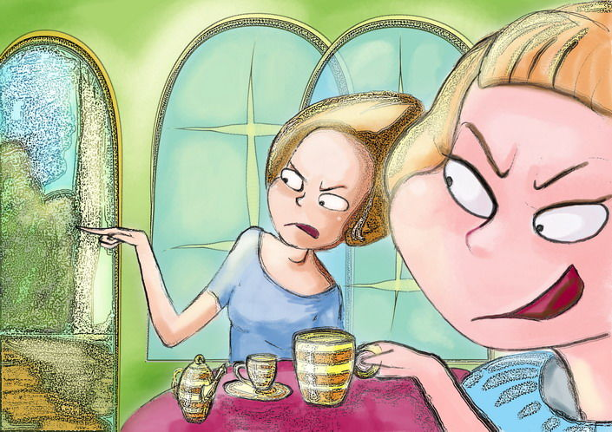
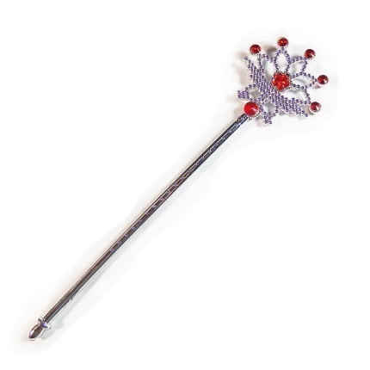
20. Авторские сказки
ВОПРОС:
Угадайте сказку. Кто её автор?
ОТВЕТ:
«Золушка». Ш. Перро

Slide 24
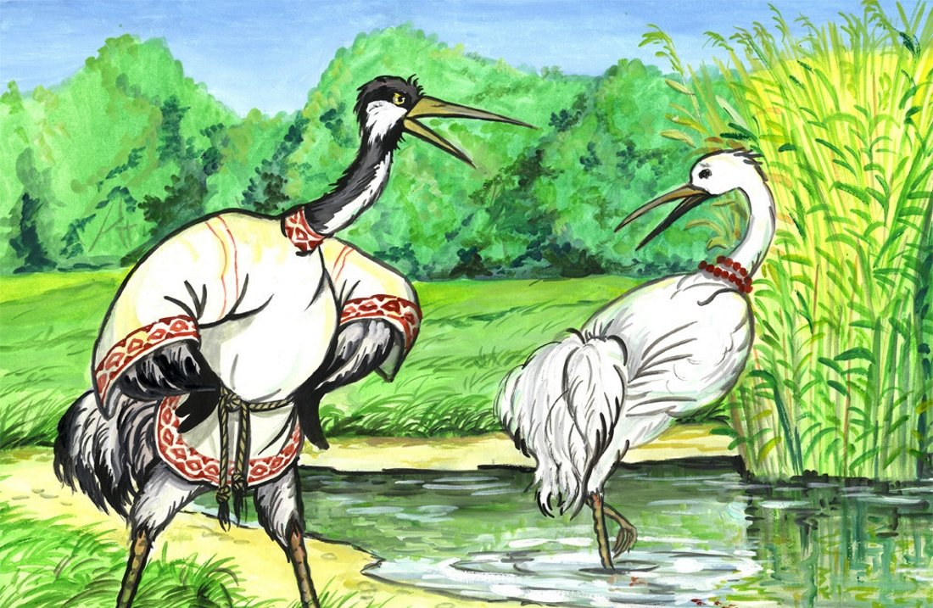
21. Сказки о животных
ВОПРОС:
Эта птица довольно часто встречается в русских сказках. Иногда становится жертвой обмана лисы, а иногда проявляет себя как персонаж гордый и обидчивый.
ОТВЕТ:
ЖУРАВЛЬ

Slide 25
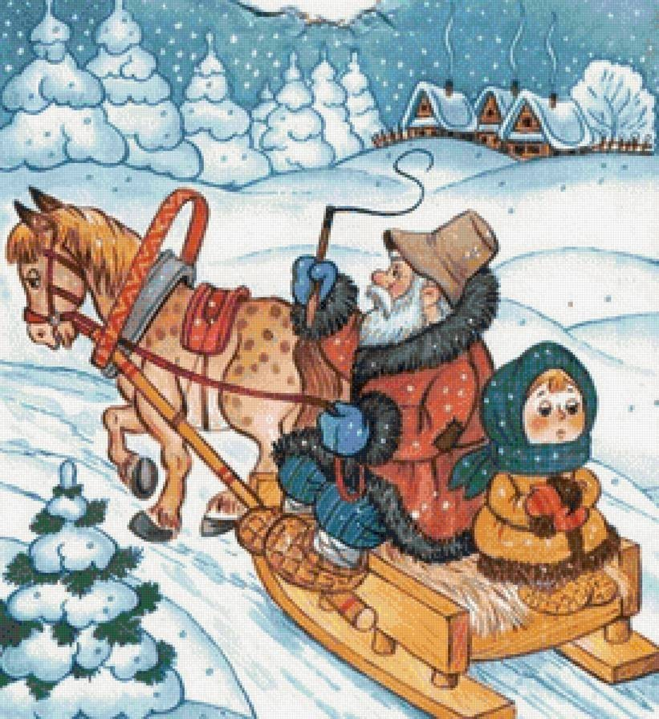
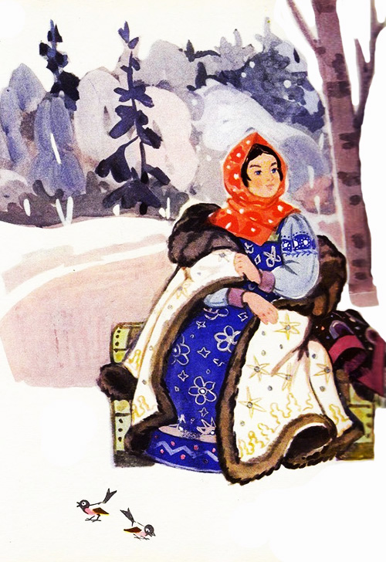
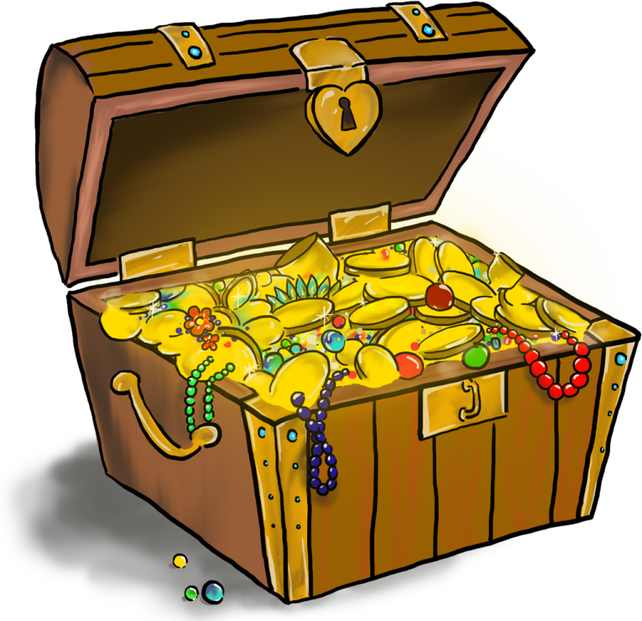
22. Русские сказки
ВОПРОС:
Угадайте сказку:
ОТВЕТ:
МОРОЗКО

Slide 26
23. Волшебные предметы
ВОПРОС:
Именно этот предмет
Иван-Царевич искал на дне моря для одной Заморской красавицы
ОТВЕТ:
ПЕРСТЕНЬ ЦАРЬ-ДЕВИЦЫ

Slide 27
ВОПРОС:
24. Авторские сказки
В этой сказке злодей оказался героем, а родные сестры – злодейками.
А ещё там идет речь о море, деньгах и вкусных угощениях.
«Аленький цветочек».
С .Т. Аксаков
ОТВЕТ:

Slide 28
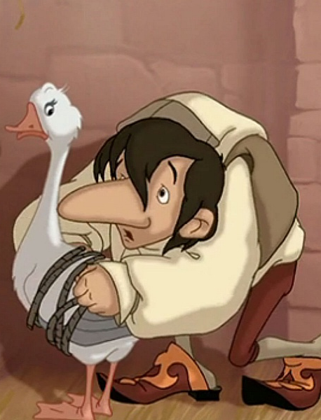
25. Узнай героя
ВОПРОС:
Несмотря на то, что он имел огромный нос, а его спину украшал большой горб, сердце они имел большое
и доброе. Благодаря ему
в жизни этого героя всё устроилось самым лучшим образом. И жил он долго
и счастливо.
ОТВЕТ:
Карлик Нос

Slide 29
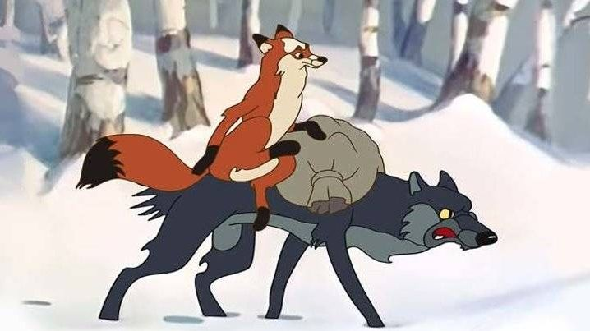
ВОПРОС:
26. Русские сказки
В этой сказке речь идёт о зимней рыбалке,
на которой по неосторожности Волк даже потерял важную часть тела.
ОТВЕТ:
Битый небитого везёт

Slide 30
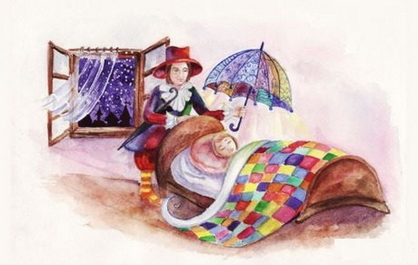
27. Волшебные предметы
ВОПРОС:
Именно от его цвета зависит то, какие сны ты увидишь сегодня ночью.
ОТВЕТ:
Зонт Оле-Лукойле

Slide 31
28. Авторские сказки
ВОПРОС:
Эта сказка учит нас беречь свои вещи и заботится о них, иначе они могут просто обидеться и убежать.
ОТВЕТ:
Федорино горе

Slide 32
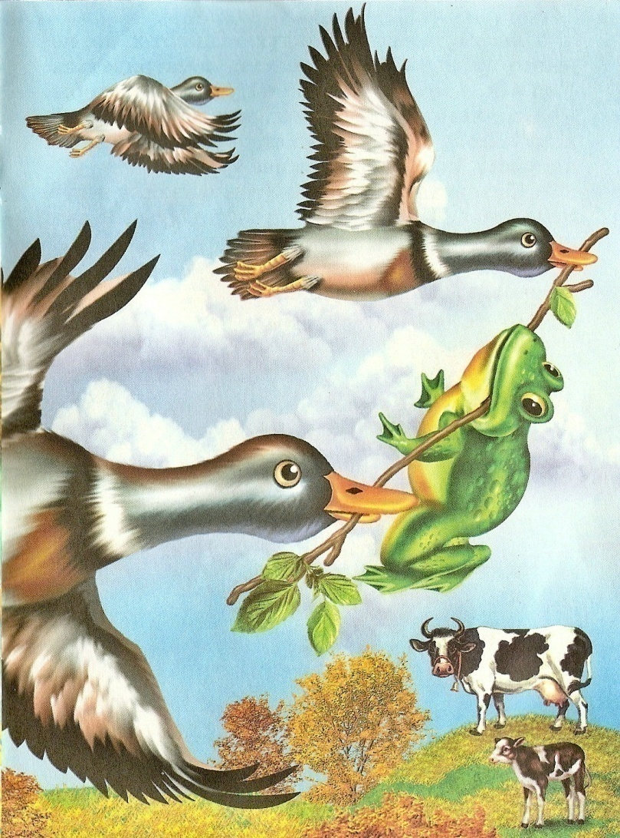
29. Узнай героя
ВОПРОС:
Чтобы этому персонажу
попасть в другой город,
ему не нужен поезд или самолёт.
А всего лишь прутик
и две утки.
ОТВЕТ:
Лягушка Путешественница

Slide 33
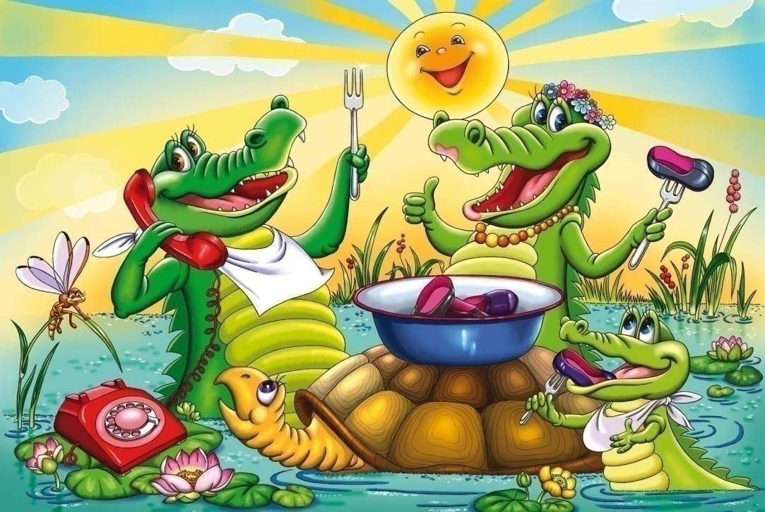
ВОПРОС:
30. Сказки о животных
В этой сказке животные прекрасно владеют
современными средствами связи.
Так они дают понять что им нужно: перчатки, шоколад, калоши, а также узнают: работают ли карусели в выходной…
ОТВЕТ:
ТЕЛЕФОН

Slide 34
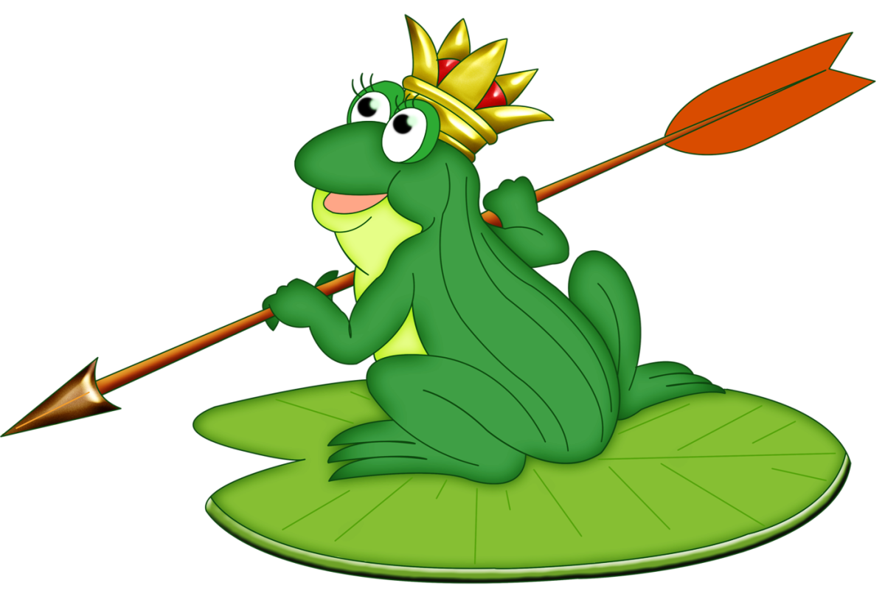
ВОПРОС:
31. Волшебные предметы
ЗАПУСТИ ЕЁ ИВАН В ДРУГУЮ СТОРОНУ, НЕ ПРИШЛОСЬ БЫ ЕМУ ЖЕНИТЬСЯ НА ЛЯГУШКЕ
ОТВЕТ:
ВОЛШЕБНАЯ СТРЕЛА

Slide 35
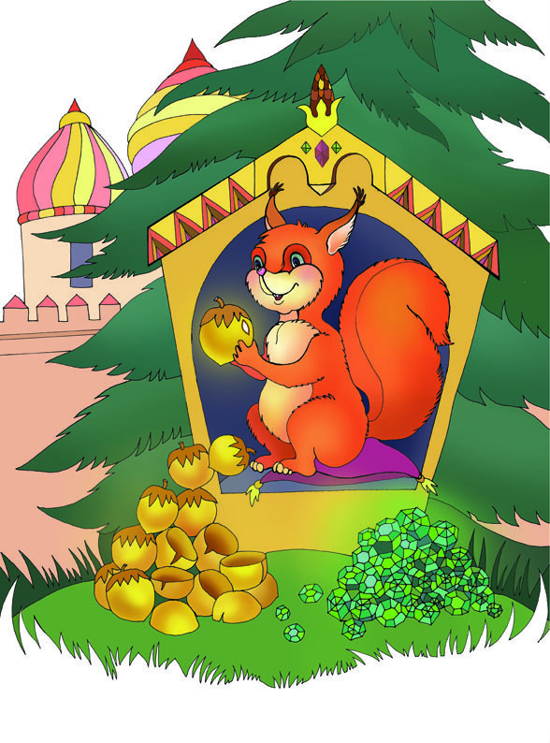
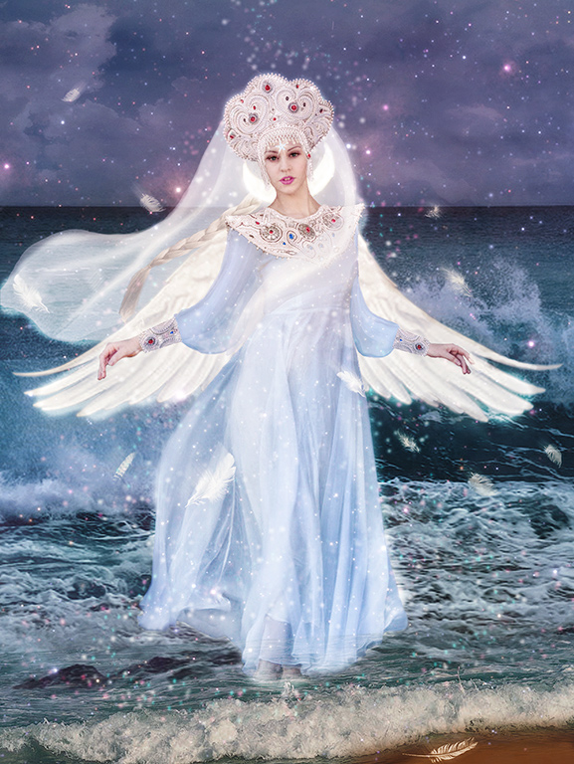
ВОПРОС:
32. Авторские сказки
Угадайте сказку. Кто её автор?
ОТВЕТ:
«Сказка о Царе Салтане»

Slide 36
33. Узнай героя
ВОПРОС:
ПОВЕЗЛО ПАРНЮ В ЖИЗНИ,
ПОЛЁЖИВАЙ НА ПЕЧИ ДА ЖЕЛАНИЯ
ЗАГАДЫВАЙ
ОТВЕТ:
ЕМЕЛЯ

Slide 37
ВОПРОС:
34. Сказки о животных
В этой сказке лесная плутовка и вкусного поела, и хорошо отдохнула, и даже развлеклась.
Правда благодаря непомерной жадности история закончилась для неё трагически.
ОТВЕТ:
ЛИСА
И ДРОЗД

Slide 38
ВОПРОС:
35. Русские сказки
Именно в этой сказке можно встретить говорящее дерево и съедобную реку
ОТВЕТ:
Гуси-лебеди

Slide 39
ВОПРОС:
36. Авторские сказки
Эта сказка с грустным концом о настоящей любви, предательстве, мужестве и отваге.
Её герой – непохожий на остальных,
погибает в огне
(что подстроено злым троллем)
ОТВЕТ:
Стойкий оловянный солдатик

Slide 40
37. Узнай героя
ВОПРОС:
ЭТОГО ГЕРОЯ ЛЕГКО УЗНАТЬ
ПО ШРАМУ НА ЛБУ
И ПО ДОМАШНЕМУ ПИТОМЦУ
В ВИДЕ БЕЛОЙ СОВЫ
ОТВЕТ:
Гарри Поттер

Slide 41
38. Сказки о животных
ВОПРОС:
Угадайте сказку:
ОТВЕТ:
ГАДКИЙ УТЁНОК

Slide 42
39. Русские сказки
ВОПРОС:
Угадайте сказку
ОТВЕТ:
Никита Кожемяка

Slide 43
40. Волшебные предметы
ВОПРОС:
Обладатель этой вещи мог с легкостью и со скоростью света перемещаться на огромные расстояния.
Главное – чтобы по размеру подошли.
ОТВЕТ:
САПОГИ-СКОРОХОДЫ

Slide 44
41. Узнай героя
ВОПРОС:
УЗНАТЬ ЕГО ОЧЕНЬ ПРОСТО –
ПО ПРОПЕЛЛЕРУ ЗА СПИНОЙ
И ЛЮБВИ К ВАРЕНЬЮ
ОТВЕТ:
Карлсон

Slide 45
ВОПРОС:
42. Сказки о животных
В этой сказке все лесные звери так боялись одно домашнее животное, что даже медведь говорил о нем:
«Невелик, да прожорлив!
Нам четверым не съесть,
а ему одному мало»
ОТВЕТ:
КОТ И ЛИСА

Slide 46
43. Русские сказки
ВОПРОС:
Если верить сказке, когда этот персонаж бежал,
то земля вокруг дрожала,
а уж прыгнуть мог выше самой высокой башни.
ОТВЕТ:
Сивка-Бурка

Slide 47
ВОПРОС:
44. Волшебные предметы
С помощью этого волшебного предмета можно вызвать самых разных помощников: трёх громадных псов, коня или 12 молодцев
ОТВЕТ:
ОГНИВО

Slide 48
45. Авторские сказки
ВОПРОС:
Эта сказка о странном человеке и его жёнах. А было их ровно 7.
ОТВЕТ:
Синяя Борода

Slide 49
46. Сказки о животных
ВОПРОС:
Согласно этой сказке,
При строительстве дома
не стоит жалеть
кирпичей и цемента
ОТВЕТ:
Три поросёнка

Slide 50
ВОПРОС:
47. Русские сказки
Угадайте сказку
ОТВЕТ:
Каша из топора

Slide 51
48. Волшебные предметы
ВОПРОС:
С помощью этого предмета даже 100-летний дедушка мог помолодеть.
Если бы конечно съел их два или три.
ОТВЕТ:
Молодильные яблоки

Slide 52
49. Авторские сказки
ВОПРОС:
УГАДАЙТЕ СКАЗКУ:
ОТВЕТ:
МОЙДОДЫР

Slide 53
50. Узнай героя
ВОПРОС:
СРЕДИ ЕГО
ПОДРУЖЕК ВСЁ БОЛЬШЕ
ЛЯГУШЕК
ДА ПИЯВОК
ОТВЕТ:
ВОДЯНОЙ

Slide 54
ПОДВЕДЁМ ИТОГИ

